Slide 1
ATIVIDADE PREPARATORIA API Aprendendo com pytHon

Slide 2
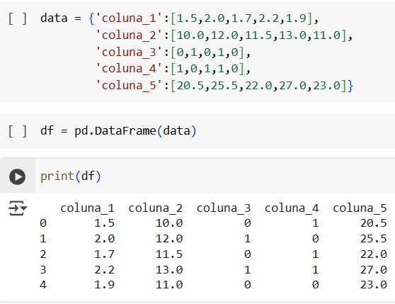
Criando dataframe
Ao importar a biblioteca pandas, criamos uma tabela aleatória, com valores semelhantes ao Excel.

Slide 3
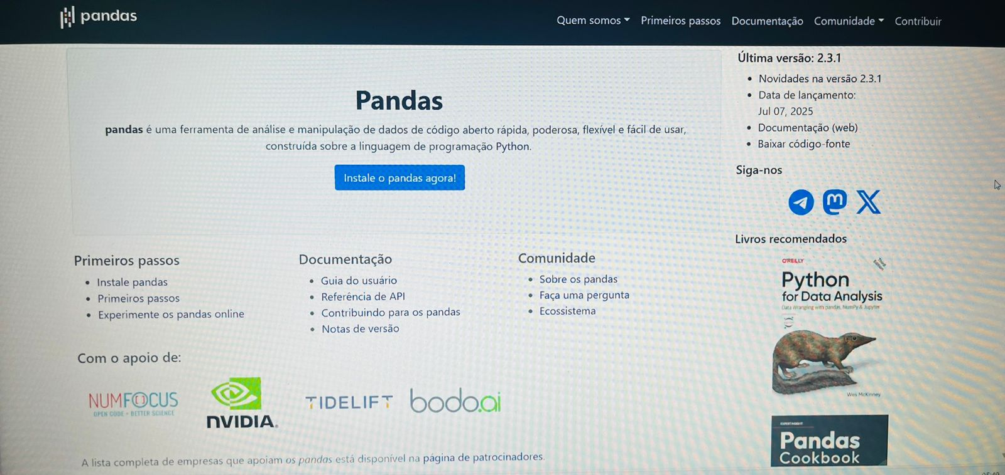
Google colaboratory
Permite fazer DataFame com a programação em python, usando a biblioteca pandas.

Slide 4
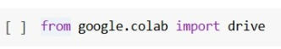
Google drive
O google colab faz a programação de forma online importando os arquivos direto do google drive.

Slide 5
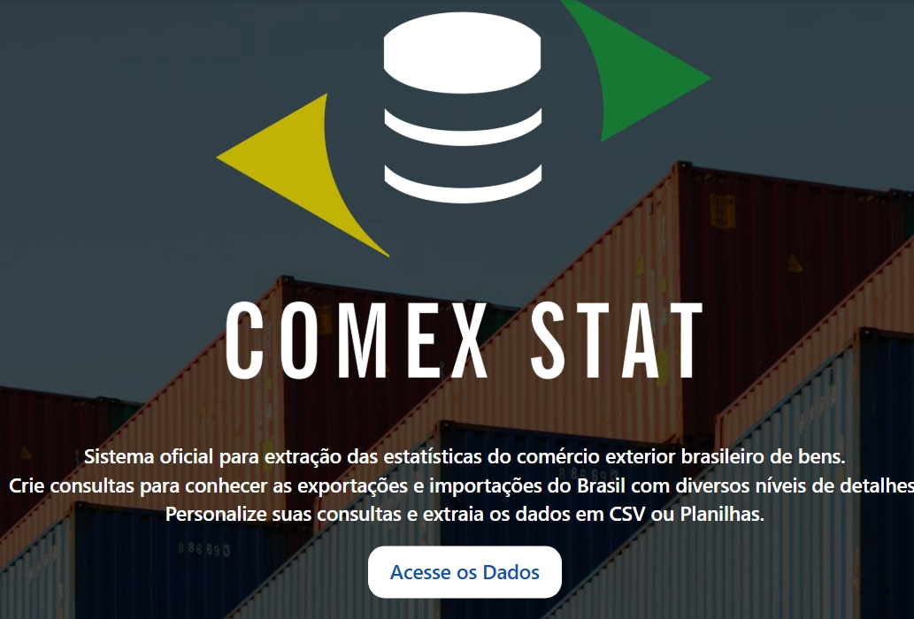
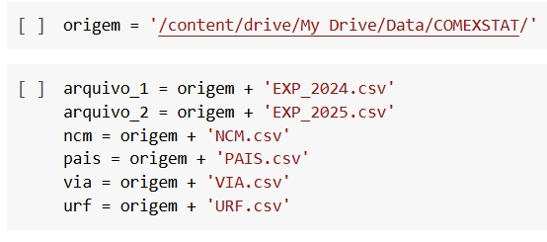
Salvamos os arquivos do site comex stat.
Arquivo de exportação do ano 2024 e 2025,aprendemos que o google colab le os arquivos que estão no google drive.

Slide 6
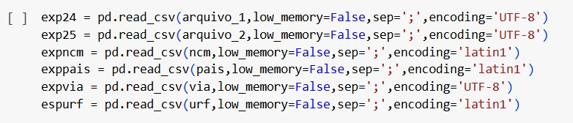
Erros.
Podemos perceber que quando inserimos os arquivos, podem aparecer possíveis erros, que podemos corrigir um a um.

Slide 7
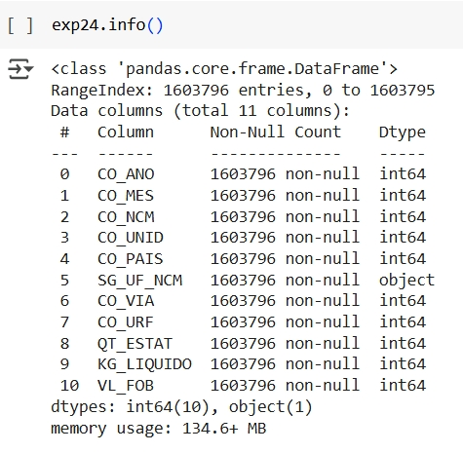
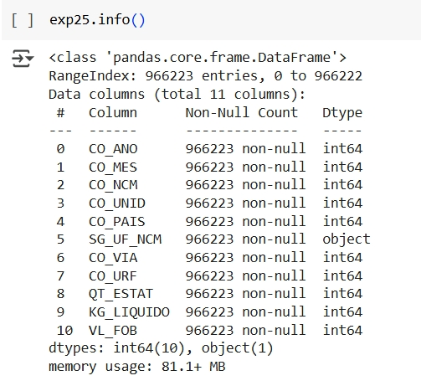
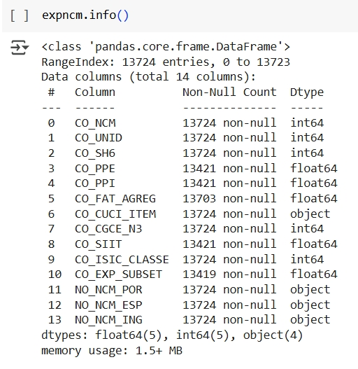
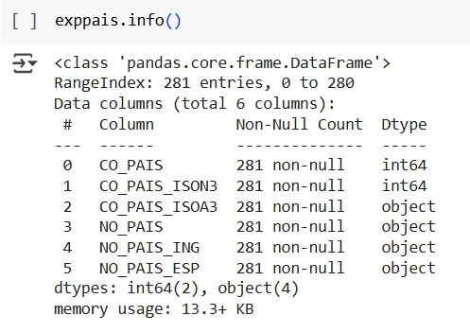
Conseguimos abrir o arquivo que contem mais de 1milão de dado em segundos, o Excel não suporta um arquivo tão pesado.

Slide 8
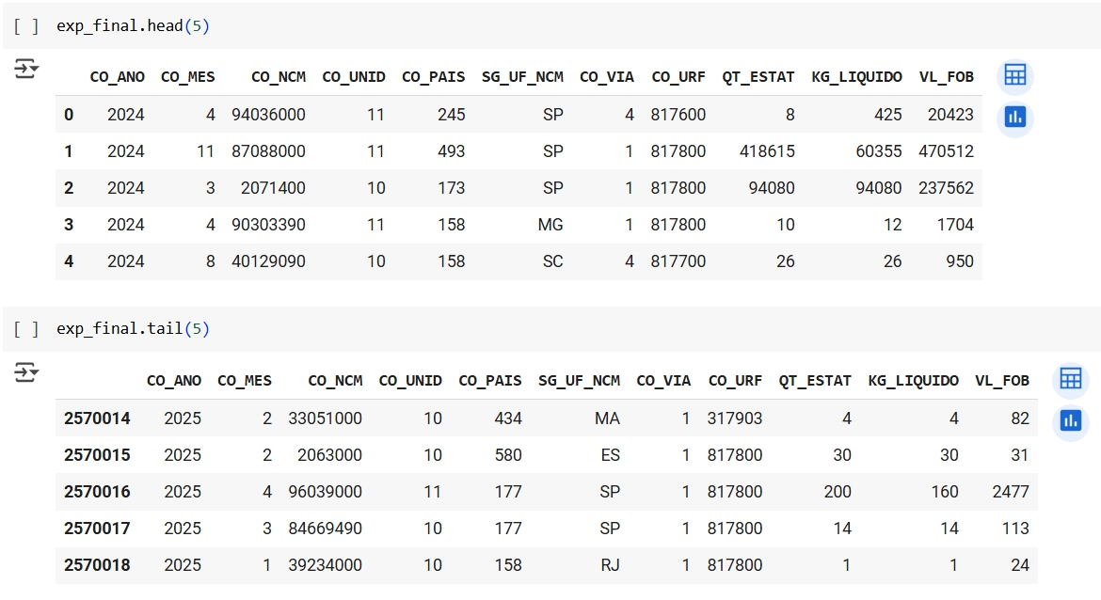
Podemos ver qualquer informação do arquivo.

Slide 9
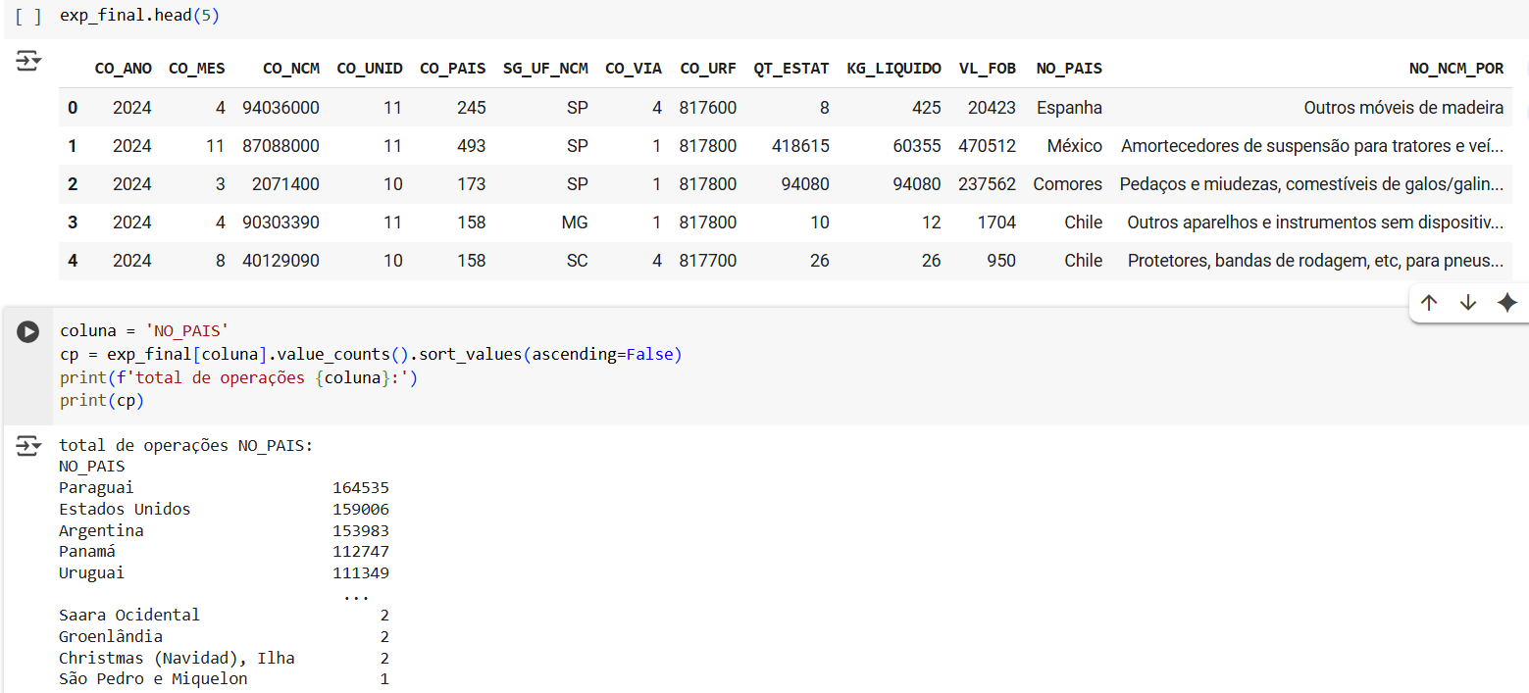
Por fim, Conseguimos ver para que país foi a exportação, e o que foi exportado.

Slide 10
link para acessar o dataframe.
https://colab.research.google.com/drive/1ytWsfoivu4606cNR3WJjz3ZFaqhs7Q1b#scrollTo=L2ojfBbRkfmV
Nome: Lindiane da Silva Araujo
Curso: Logistica 1semestre.

